Slide 1



  Xin chào tất cả các con!

Slide 2

Thứ …. Ngày … tháng 10 năm 2021
Bài viết 1:

Slide 3

Tìm hiểu bài
Nghe thầy đọc thơ
Thảo luận nhóm
Em nghe thầy đọc bao ngày
Tiếng thơ đỏ nắng, xanh cây quanh nhà
Mái chèo nghiêng mặt sông xa
Bâng khuâng nghe vọng tiếng bà năm xưa
Nghe trăng thở động tàu dừa
Rào rào nghe chuyển cơn mưa giữa trời…
Bài thơ viết về điều gì?
Bài thơ viết theo thể thơ nào ?
Nêu những từ, tiếng em thấy khó đọc, dễ viết sai ?
4. Em cần lưu ý điều gì khi trình bày bài viết?

Slide 4
1.Bài thơ viết về điều gì?
Bài thơ viết về cảm xúc của bạn học sinh khi nghe thầy giáo đọc thơ.
2. Bài thơ viết theo thể thơ nào ?
Bài thơ viết theo thể thơ lục bát: mỗi cặp lục bát gồm dòng trên 6 chữ, dòng dưới 8 chữ .Nên viết dòng 6 lùi vào 2 ô tính từ lề vở, dòng 8 lùi vào 1 ô.
3. Nêu những từ, tiếng em thấy khó đọc, dễ viết sai ?
đỏ nắng, nghiêng , bâng khuâng , trăng thở , chuyển
4. Em cần lưu ý điều gì khi trình bày bài viết?
Viết hoa chữ cái đầu câu.

Slide 5


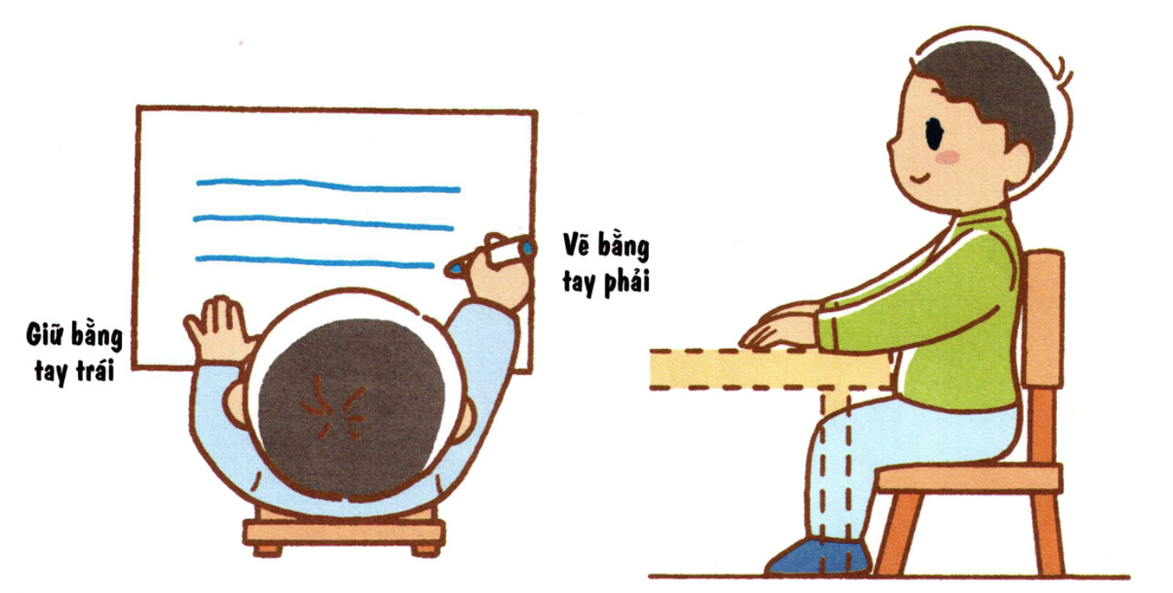
Lưu ý tư thế ngồi viết
1 tay cầm viết
1 tay giữ trang vở
ADD YOUR TITLE
Thẳng lưng. Chân đặt thoải mái, đúng vị trí
Khoảng cách từ mắt đến vở
25 đến 30 cm

Slide 6

VIẾT BÀI
Học sinh viết bài vào vở ô li

Slide 7
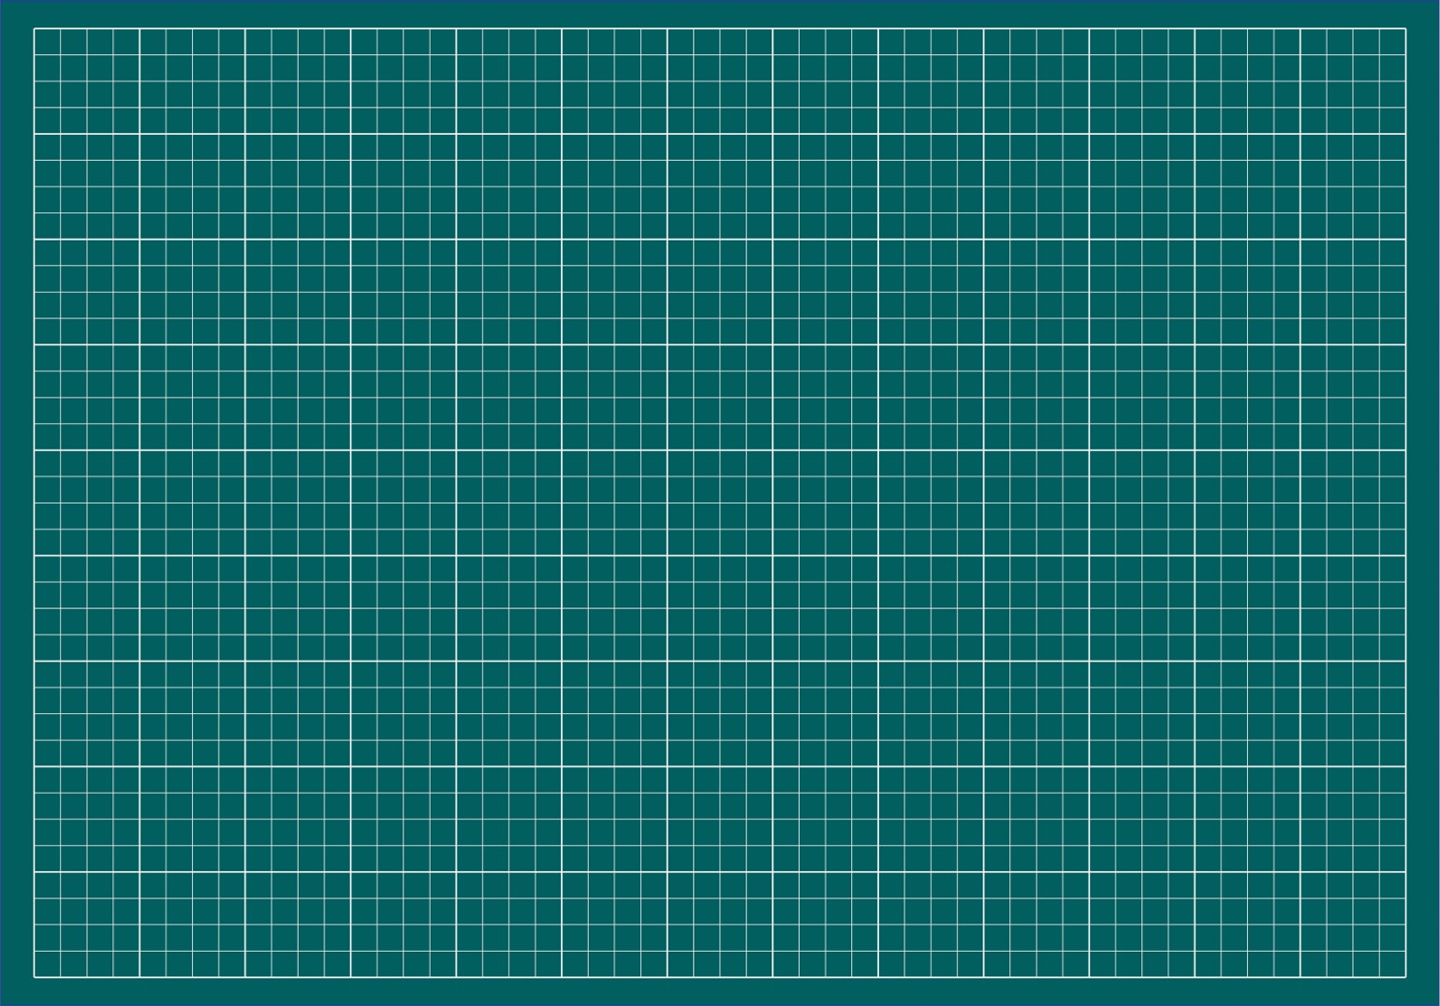
Thứ …. ngày … tháng 10 năm 2021
Chính tả : Nghe thầy đọc thơ
Em nghe thầy đọc bao ngày
Tiếng thơ đỏ nắng, xanh cây quanh nhà
Mái chèo nghiêng mặt sông xa
Bâng khuâng nghe vọng tiếng bà năm xưa
Nghe trăng thở động tàu dừa
Rào rào nghe chuyển cơn mưa giữa trời…

Slide 8


Em hãy tự đánh giá phần viết của mình và của bạn
Tiêu chí đánh giá
Sai không quá 5 lỗi
2. Chữ viết rõ ràng , sạch đẹp
3. Trình bày đúng hình thức

Slide 9
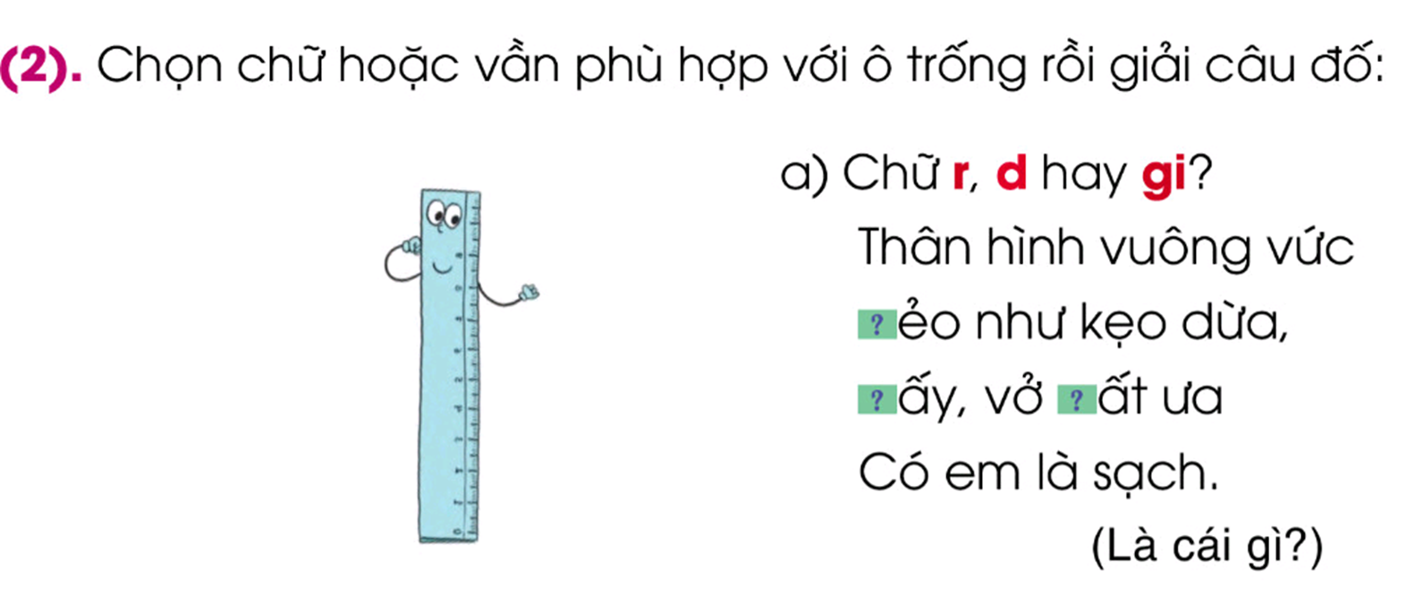
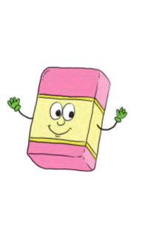
Thân hình vuông vức
Dẻo như kẹo dừa,
Giấy, vở rất ưa
Có em là sạch.

Slide 10
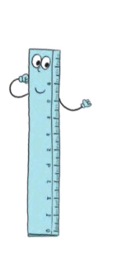
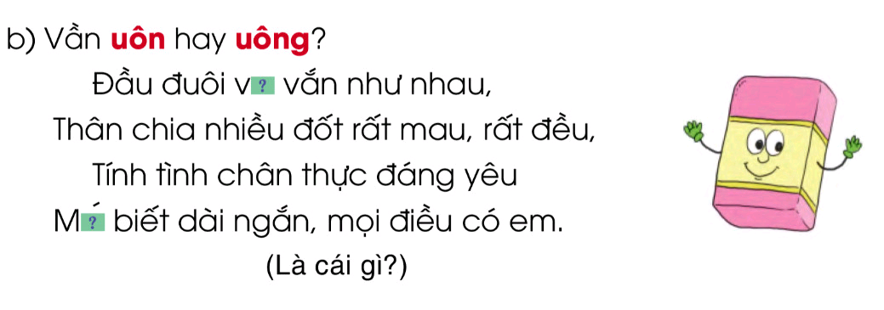
Đầu đuôi vuông vắn như nhau ,
Muốn biết dài ngắn , mọi điều có em

Slide 11



Củng cố,
dặn dò

Slide 12


Khám phá

Slide 13

HẸN GẶP LẠI

